Slide 1


Arquiteturas
Paralelas e Distribuídas
Apresentação da matéria

Slide 2
ATENÇÃO : As aulas serão no Teams, no link:
https://teams.microsoft.com/l/channel/19%3aVrARD31LQg-LQww6Ac3qU_m9K1kwwtshUbE5DFyZ_eQ1%40thread.tacv2/Geral?groupId=a651ce5d-3b50-44c8-a7ca-ea1f534ccaa0&tenantId=beaae459-8b6e-459f-8731-f882c7472b64

Slide 3
Apresentação
01
Professor
02
Disciplina
03
Motivação da disciplina
04
Livros interessantes

Slide 4
PROFESSOR

Slide 5


LATTES:
Nome José Anilto dos Anjos
Nome em citações bibliográficas ANJOS, J. A.
Lattes iD http://lattes.cnpq.br/1328319569036819
JOSÉ
FORMAÇÃO:
2019 - 2020 Especialização em Educação especial com ênfase em deficiência intelectual, física e
motora. (Carga Horária: 769h).
Faculdade de Educação São Luís, FESL, Brasil.
Título: dispensado.
2018 - 2019 Especialização em MBA Gestão Pública. (Carga Horária: 487h).
Faculdade São Luiz de Jaboticabal, FSL, Brasil.
Título: Dispensado.
2018 - 2018 Especialização em Latu Sensu em Literatura Contemporânea. (Carga Horária: 420h).
Faculdade São Luiz de Jaboticabal, FSL, Brasil.
Título: A Escrita Regionalista Sobrevive.
Orientador: Lucia Helena Vasques.
2017 - 2018 Especialização em Docência do Ensino Superior. (Carga Horária: 440h).
Universidade Anhanguera - Uniderp, UNIDERP, Brasil.
Título: O ENSINO HÍBRIDO E AS DIFICULDADES DE ADAPTAÇÃO DO PROFESSOR
TRADICIONALISTA.
Orientador: Dayane Cristina Guarnieri.
2017 - 2018 Especialização em Latu Sensu em Cultura e Literatura. (Carga Horária: 496h).
Faculdade São Luiz de Jaboticabal, FSL, Brasil.
Título: Disp..
2015 - 2018 Graduação em Ciência da Computação.
Universidade Anhanguera de São Paulo, UNIAN/SP, Brasil.
Título: Blockchain como estratégia para minimizar fraudes eleitorais.
Orientador: Claudinei di Nuno.
2015 - 2017 Graduação em Letras - Português e Inglês.
Universidade Braz Cubas, UBC, Brasil.
Título: A Costureira e o Cangaceiro: o regionalismo nordestino redescoberto. Orientador: Mariana Alvarenga.
1982 - 1985 Graduação em Ciências da Segurança e Ordem Pública.
Academia de Polícia Militar do Barro Branco, APMBB, Brasil.
ANILTO
PROFESSOR
José Anilto dos Anjos, Major da Polícia Militar do Estado de São Paulo, Bacharel em Segurança e Ordem Pública, Licenciado em Letras e Inglês, Licenciado em Pedagogia, Bacharel em Ciência da Computação.
CONTATOS
(11) 99910-6429
cap.anilto@gmail.com
jose.anjos@kroton.com.br
SOCIAL
https://www.linkedin.com/in/jose-anilto-dos-anjos-75632952/
https://www.facebook.com/joseanilto/
https://chat.whatsapp.com/LbxHz2CsSMVF78hdGu4ZLb

Slide 6
FORMAÇÃO:
2018 - 2019 Extensão universitária em Psicopedagogia Institucional. (Carga horária: 100h).
Faculdade São Luiz de Jaboticabal, FSL, Brasil.
2018 - 2018 Extensão universitária em Literatura Infantil. (Carga horária: 115h).
Faculdade São Luiz de Jaboticabal, FSL, Brasil.
2018 - 2018 Prática docente e tutoria EAD. (Carga horária: 40h).
Universidade Norte do Paraná, UNOPAR, Brasil.
2016 - 2016 Extensão universitária em Intérprete de Libras. (Carga horária: 30h).
Faculdade São Luiz de Jaboticabal, FSL, Brasil.
JOSÉ
ANILTO
PROFESSOR
José Anilto dos Anjos, Major da Polícia Militar do Estado de São Paulo, Bacharel em Segurança e Ordem Pública, Licenciado em Letras e Inglês, Licenciado em Pedagogia, Bacharel em Ciência da Computação.
LIVROS:
1. ANJOS, J. A.. Cíclico. 1. ed. Ribeirão Pires: Editora Saramago, 2019. v. 1. 210p .
2. ANJOS, J. A.. Textos Seleccionados - Recopilación de cuentos y crónicas. 1. ed. Espanha: BabelCube Inc., 2014. v. 1. 134p.
3. ANJOS, J. A.. Textes Choisis - Recuel de contes et chroniques. 1. ed. Espanha: BabelCube Inc., 2014. v. 1. 128p .
4. ANJOS, J. A.. Textos Selecionados. 1. ed. São Paulo: Al Print Editora, 2012. v. 1. 116p .
CONTATOS
(11) 99910-6429
cap.anilto@gmail.com
jose.anjos@kroton.com.br
SOCIAL
https://www.linkedin.com/in/jose-anilto-dos-anjos-75632952/
https://www.facebook.com/joseanilto/
https://chat.whatsapp.com/LbxHz2CsSMVF78hdGu4ZLb

Slide 7
DISCIPLINA

Slide 8
Arquiteturas Paralelas e Distribuídas
Unidade 1
Unidade 2
Unidade 3
Unidade 4
A unidade trata de fundamentos da programação paralela e distribuída, como conceitos básicos, histórico, concorrência, taxonomia de Flyn, arquiteturas de comunicação.
Nesta unidade veremos com mais profundidade os conceitos de memória compartilhada e distribuída, Variáveis compartilhadas, processos, sincronização, e técnicasde programação distribuída.
O foco dessa unidade são as ferramentas de desenvolvimento paralelo e distribuído, a metodologia de Foster, linguagens e bibliotecas especializadas. Além disso, veremos os princípios de Computação em Nuvem.
Por fim, nesta unidade teremos programação prática, utilizando a linguagem C, Cuda C e Java, e tambem as tecnicas de análise e desempenho de programas paralelos. Complementando a programação, apresentaremos as GPUs.
Fundamentos
Arquiteturas
Ferramentas
Programação

Slide 9
Fundamentos da programação paralela
A seção 1 apresenta questões primordiais em relação à programação paralela e distribuída. São tratados conceitos básicos de paralelização e o histórico da área.
Para esse tema, sugiro a referência disponível em nossa biblioteca virtual, o livro: A referência TANEMBAUM, A. S. Organização estruturada de computadores. 5ª edição, Prentice Hall. São Paulo, 452p. 2006. O capitulo 8 a partir da página 322, trata as arquiteturas paralelas.
Outra referência é o documento sobre memória compartilhada apresentado no site da Intel (2020). Parallel Computing Background. THE MANYCORE SHIFT: Microsoft Parallel Computing Initiative Ushers Computing into the Next Era. Disponível em: https://www.intel.com/pressroom/kits/upcrc/ParallelComputing_backgrounder.pdf. Acesso em: 16 de julho de 2020.
Na seção 2 os conceitos básicos de concorrência são tratados. Basicamente, a questão principal é explicar as diferenças entre concorrência temporal e de recursos (síncrona e assíncrona). Neste momento é importante o entendimento que um programa paralelo deve não apenas se preocupar com o tempo de execução, mas também com os recursos necessários para que a execução de cada parte do programa seja realizada.
A seção 3 apresenta um dos conceitos mais importantes na área de processamento paralelo e distribuído que é a taxonomia de Flynn. Explicar detalhadamente cada um dos tipos de arquitetura é importante pois o assunto gera dúvidas pela similaridade entre os tipos. Um estudo comparativo entre duas arquiteturas, SIMD e MIMD, é apresentado por Shinde e Gupta (2015). Os resultados do artigo indicam que o modelo SIMD permite um tempo de execução menor e deve ser utilizado quando existem requisitos rígidos de tempo de execução. A arquitetura MIMD é relacionada a supercomputadores e indicada para programas que demandam alto nível de processamento.
Unidade 1

Slide 10
Unidade 1
Uma referência que aborda essas arquiteturas e temos dois capítulos 17 e 18 dedicados para a abordagem de Organização Paralela é o livro de William Stallings, a partir das páginas 514 temos a abordagen de processamento paralelo e em seguida computadores multicore. Na página 515 temos as abordagens de diferentes sistemas de processadores paralelos SISD, SIMD, MISD e MIMD. O livro pode ser encontrado em nossa biblioteca virtual e a referência completa é listada a seguir.
STALLINGS, William. Arquitetura e Organização de Computadores 8a Edição. 2010. Disponível: Biblioteca Virtual.
SHINDE, N. K., GUPTA, S. R. A Comparison of Methods. IJISET - International Journal of Innovative Science, Engineering & Technology, Vol. 2 n. 9. 2015. Disponível em: http://ijiset.com/vol2/v2s9/IJISET_V2_I9_17.pdf. Acesso em: 16 de julho de 2020.
Por exemplo caso um dado seja armazenado em uma memória compartilhada é possível que duas threads acessem o dado ao mesmo tempo para realizar modificações. Neste caso é apenas uma delas deve realizar o acesso e faça as modificações para que, em seguida, a outra possa trabalhar em cima do dado atualizado. A escolha de qual processo terá prioridade pode ser feita com base em na prioridade de processos e threads dependendo do sistema e da situação. Para esse tema, sugiro a referência disponível em nossa biblioteca virtual, o livro: A referência
TANEMBAUM, A. S. Maarten Van Steen. Sistemas distribuídos. Princípios e paradigmas. 2ª edição, Prentice Hall. São Paulo, 420p. 2007.
O capítulo 3 trata de processos e threads e o capítulo 4 os fundamentos relacionados a comunicação orientada a mensagem e fluxo.

Slide 11
Computação Paralela e Distribuída
A unidade 2 é iniciada com as definições de memória distribuída e a hierarquia de memória. Dois pontos são importantes na hierarquia de memória. O primeiro deles é mostrar a diferença de tempo de acesso entre os diferentes níveis da memória bem como seu custo. O segundo ponto e mais importante para o cenário atual é falar da memória flash e como ela proporcionou uma mudança considerável na maneira como a hierarquia de memória é entendida. Os SSDs são HDs cujo tempo de acesso é significativamente menor fabricados com tecnologia de memória flash. Estes HDs tornaram os computadores mais rápidos e permitiram, inclusive, que modelos mais antigos funcionassem de maneira a serem utilizados sem problema atualmente.
Em nossa biblioteca virtual, Minha Biblioteca, existe uma referência que discute memória e gerência de memória: a seção 3 do artigo OLIVEIRA, R. S., CARISSIMI, A. S., TOSCANI, S. S.. Sistemas Operacionais. Revista de informática teórica e aplicada. Porto Alegre. Vol. 8, n. 3 (dez. 2001), p. 7-39 Disponível em: Minha biblioteca.
Na seção 2 os conceitos relativos às variáveis compartilhadas são apresentados. A memória compartilhada é o recurso computacional que será utilizado pelas Threads e Processos para viabilizar a utilização de memórias compartilhadas. As variáveis compartilhadas sofrem do mesmo problema das memórias compartilhadas em relação à gerencia de acessos e consistência de dados. O mecanismo do semáforo é explicado nesta seção como uma maneira de controle de acesso às variáveis que auxilia na questão da consistência de dados.
Unidade 2

Slide 12
Unidade 2
A parte de processos de sistemas distribuídos é complexa pois fatores externos devem ser considerados no ciclo de vida contrastando com a situação do processo que é executado em um sistema que não é distribuído. É importante o destaque para a comparação entre o processo de um sistema operacional normal e de um sistema operacional distribuído. O capítulo 3 do livro de Tanembaum (2008, p. 42) apresenta toda a parte da teoria sobre processos em sistemas distribuídos.
A comunicação entre processos é tratada inicialmente nesta unidade na seção 4 que trata a passagem de mensagens. Esta é a maneira de comunicar processos em sistemas distribuídos enviando dados e executando funções de forma remota. As principais funções utilizadas neste processo de comunicação por passagem de mensagens devem ser tratadas: Broadcast, Scatter, Gather e Reduce.
A comunicação orientada às mensagens é tratada no livro, que está disponível em Minha Biblioteca TANEMBAUM, A. S. Organização estruturada de computadores. 5ª edição, Prentice Hall. São Paulo, 452p. 2006, capítulo 4 parte 3 página 84. Disponível em: Minha Biblioteca. Neste material é possível estudar as principais questões relacionadas à plataforma.
A exclusão Mútua (Mutex) também é apresentada, porém é importante explicar para os alunos que o mutex pode ser entendido como um caso especial de semáforo, simplificando desta forma o entendimento. A referência a seguir está disponível em nossa biblioteca virtual: TANEMBAUM, A. S. Maarten Van Steen. Sistemas distribuídos. Princípios e paradigmas. 2ª edição, Prentice Hall. São Paulo, 420p. 2007. O capítulo 6 aborda os aspectos de sincronização como sincronização de relógios, semáforos e a exclusão Mútua (Mutex).Disponível na Minha biblioteca A questão de sincronização e acesso é discutida no capítulo 6 do livro TANEMBAUM, A. S. Organização estruturada de computadores. 5ª edição, Prentice Hall. São Paulo, 452p. 2006. Página 140. Disponível em: Minha Biblioteca.
Os conceitos apresentados neste capítulo também são abordados na seção 3 desta unidade que fala de processos e como são encarados por sistemas distribuídos.

Slide 13
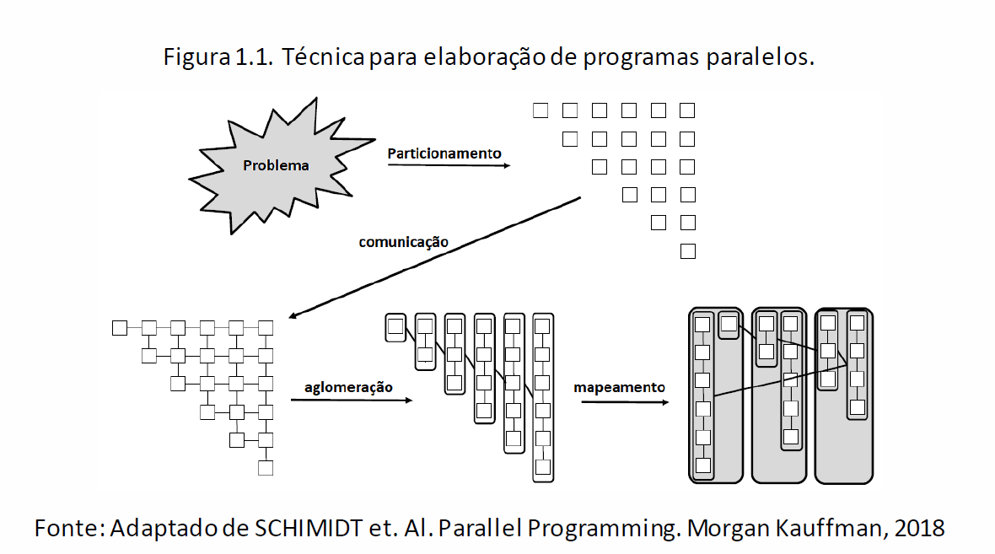
Paradigmas e ferramentas da programação paralela e distribuida
A unidade 3 tem como principal objetivo apresentar as principais ferramentas de desenvolvimento de programas paralelos em ambientes distribuídos, juntamente com a parte do passo-a-passo para criação de um programa paralelo.
Neste caso é sempre interessante ter foco em dois objetivos de aprendizagem: a questão da passagem de mensagens e a parte de elaboração de programas paralelos. Caso ao final desta unidade os alunos tenham o conhecimento sobre estes dois tópicos a unidade foi bem sucedida.
Ian Foster, um pesquisador da área de sistemas paralelos e distribuídos, propôs um método em seu trabalho para a elaboração de programas paralelos (FOSTER, 1995). Este método é um dos mais utilizados e bem sucedidos para a criação de software otimizado para execução em plataformas paralelas. A Figura 1.1 apresenta o passo-a-passo a ser seguido e trabalhado com os alunos.
Unidade 3

Slide 14
Unidade 3
As etapas descritas sobre como projetar um algoritmo paralelo para um determinado problema mostram que a tarefa é complexa e deve ser feita apenas quando se conhece bem as características do problema.
As características peculiares de cada problema, em geral, indicam o melhor caminho para seguir quando se constrói um algoritmo paralelo para solucionar um determinado problema.
É fato que nem todos os problemas irão atingir um grau de otimização satisfatório com sua paralelização, e neste caso é importante saber identificar tais situações e optar pela implementação sequencial. Em geral, ocorre quando são muitos processos/threads se comunicando ao longo do processamento
Em um livro disponível em Minha Biblioteca: TANEMBAUM, A. S. Organização estruturada de computadores. 5ª edição, Prentice Hall. São Paulo, 452p. 2006. Disponível em: minha biblioteca. Capítulo 6 o assunto de chamada de procedimento remoto (RPC) é abordado na página 84.
Em seguida o livro trará da parte da interface de troca de mensagens MPI na página 86 explicando cada uma das funções e como devem ser utilizadas.
A parte de openMP possui um site todo voltado para a comunidade que utiliza o modelo que preza por um paralelismo explícito em sua programação - https://www.openmp.org/. No site existem manuais de referência, livros e também uma seção de perguntas e repostas.

Slide 15
Análise, desempenho, depuração de programas paralelos e distribuídos
A unidade 4 tem foco em mais ferramentas de programação, porém para programas paralelos e não distribuídos. Além disso, são exploradas técnicas de análise de desempenho e aplicações.
A parte de análise de desempenho de programas paralelos pode ser encontrada no capítulo 2 do trabalho PIOLA, Thatyana de Faria. Avaliação de desempenho de sistemas paralelos baseada em descrição simplificada do programa e da arquitetura. 2002. Dissertação (Mestrado em Física Aplicada) - Instituto de Física de São Carlos, Universidade de São Paulo, São Carlos, 2002. doi:10.11606/D.76.2002.tde-04112002-105025. Acesso em: 2020-08-10. Disponível em: Minha Biblioteca.
Nesta unidade é importante começar com a definição de que Pthreads é um padrão criado para organizar o desenvolvimento de software paralelo. Em um determinado momento diversos programadores ao redor do mundo desenvolviam softwares em paralelo sem seguir padrão algum, o que fazia com que fosse complicado entender os códigos ou mesmo portá-los para outras arquiteturas.
O material da UFMG (2015) sobre pthreads mostra conceitos simples, como implementar e utilizar a biblioteca. É interessante fazer exemplos de códigos com os alunos para fixarem o conteúdo e este material tem exemplos simples fáceis de trabalhar. A referência completa é listada a seguir:
UFMG. Programando Threads em C. 2015. Disponível em: http://www2.dcc.ufmg.br/disciplinas/aeds3_turmaN/pthreads.pdf. Acesso em: 17 de julho de 2020.
Unidade 4

Slide 16
Unidade 4
Outra parte importante desta unidade é a seção 3 que trata da análise de desempenho de programas paralelos. Neste caso é importante alertar os alunos para a questão do SpeedUP.
Quando se utiliza o SpeedUP simplesmente a análise fica superficial e pode não refletir a maneira correta de se avaliar o desempenho do paralelo em relação ao código sequencial. Para uma análise mais completa recomenda-se a utilização da lei de Amdahl. Uma referência que contém a fórmula de cálculo e diversos exemplos é o trabalho de Castro (2020).
A última seção desta unidade é sobre técnicas de programação paralela. Neste caso, temos dois exemplos e casos no link, disponível em: http://www.lsi.usp.br/~phoenix/parex/parint.html Acesso em: 10 ago. 2020.
A ideia de compiladores paralelizadores é complexa (apresentada na seção 2), porém é simples resumir sua atuação. A ideia era que o compilador gerasse um código paralelo a partir de marcações em códigos sequenciais.
Devido à complexidade existe a linguagem LINDA que simula a execução paralela para fins de verificação. Por mais que seja interessante saber da existência destas ferramentas sua utilização é restrita.
Um tutorial da linguagem LINDA pode ser encontrado em Associates (2006).

Slide 17
As dúvidas mais relevantes dos alunos sobre alguns dos temas da disciplina e quais caminhos e/ou indicações de leituras podem auxiliar no esclarecimento de cada uma delas.
Normalmente, nesta disciplina a parte complexa é a implementação. A utilização de bibliotecas para programas paralelos está melhor devido a atualizações nas linguagens como C++ e JAVA em suas últimas versões. Mesmo assim, a mudança de paradigma de programação é complexa pois os alunos estão acostumados a programar de forma sequencial utilizando o compilador de uma forma padrão.
A necessidade de elaborar e testar programas paralelos faz com que seja necessária a utilização de bibliotecas e/ou sistemas específicos. No caso das threads as mudanças atuais na linguagem C++ e a existência de bibliotecas na linguagem JAVA facilitam o processo.
Um tutorial de threads em c++ completo pode ser acessado em: https://www.bogotobogo.com/cplusplus/C11/1_C11_creating_thread.php. Neste site é possível encontrar exemplos com utilização da biblioteca Thread da linguagem C++ que atualmente implementa o ambiente e as funções para programação paralela na linguagem.
Em JAVA é possível utilizar a referência Deitel & Deitel (2016, p. 747) que possui o capítulo 23, todo abordando concorrência, sincronicação de threads e multithreading.
O livro pode ser encontrado em nossa Biblioteca virtual: DEITEL, Paul J.; DEITEL, Harvey M. Java: como programar. Pearson educacion, 2016.
No caso da programação distribuída é mais complexo. Normalmente, utiliza-se o sistema operacional Linux devido a sua estrutura que facilita o processo de comunicação entre dois dispositivos ou máquinas e permite a execução de bibliotecas de sistemas distribuídos. O vídeo https://mpitutorial.com/tutorials/mpi-hello-world/ mostra como realizar um programa simples utilizando a passagem de mensagens.
A partir da utilização da programação paralela e a consulta aos materiais apresentados é possível que as dúvidas e problemas básicos tenham sido solucionados.

Slide 18
Dentre os temas abordados na disciplina existe algum assunto polêmico?
A programação paralela e distribuída é uma realidade para a área de computação como um todo sendo que não é mais um assunto que gera polêmica em seu estudo.
Além disso, a importância da área e os benefícios alcançados ao longo dos últimos anos demonstram ser unanimidade que este modelo de computação é a tendência para o futuro da programação.
Dois temas extras e importantes para os dias atuais serão introduzidos:
GPUS e programação CUDA
Computação em nuvem (Cloud Computing)

Slide 19
Qual aplicabilidade dos conteúdos desenvolvidos na disciplina para a vida profissional do aluno?
O aluno que trabalha hoje na área de computação está em contato direto com sistemas paralelos e distribuídos. Os computadores atualmente possuem processadores multinúcleo que executam as tarefas de forma paralela. Todos os computadores e sistemas estão em rede, sejam internas ou externas, e utilizam os conceitos de computação distribuída para o processamento de dados e troca de informações.
Entender o funcionamento destes sistemas e das plataformas paralelas é uma necessidade atual. Ao se programar um sistema, independentemente de ser desktop, mobile, web ou qualquer outra plataforma, é necessário considerar as questões da execução paralela. A divisão das partes do software em threads de tarefas que podem ser executadas rapidamente sem dependência de dados é uma realidade de quase todos os programadores atuantes no mercado de trabalho.
No artigo de Marowka (2008) aborda questões da necessidade de se pensar um programa em paralelo e implementá-lo de forma otimizada. Segundo o autor, em 2008 já existia a visão de que a programação paralela representava o novo ponto de transição na maneira como engenheiros de software iriam programar.
Ao longo dos 12 anos seguintes esta previsão foi confirmada com sucesso considerando os processadores multicore e a maneira como estão sendo programados.
MAROWKA, A. Think Parallel: Teaching Parallel Programming Today. IEEE Distributed Systems Online, vol. 9, n. 8. 2008. Disponível em: https://ieeexplore.ieee.org/stamp/stamp.jsp?tp=&arnumber=4657555. Acesso em: 16 de julho de 2020.

Slide 20
Há algum fato recente ou alguma atualização acerca dos conteúdos abordados na disciplina?
A programação paralela está evoluindo rapidamente devido ao grande número de plataformas paralelas disponíveis para a programação. Esta demanda é resultado de anos de desenvolvimento de soluções paralelas na área de hardware e sistemas distribuídos. Dentre os tópicos mais pesquisados na área de programação paralela e distribuída está a questão do balanceamento de carga.
Dado que um software paralelo possui sua divisão de trabalho entre os possíveis núcleos ou computadores disponíveis para processamento, como realizar a divisão de forma a maximizar o trabalho feito no tempo diminuindo o número de unidades ociosas. Aliado a estes problemas está o consumo de energia que deve ser controlado também. Computadores utilizados para processamento paralelo tendem a consumir mais energia seja pelo hardware que possui um mais número de unidades de processamento, seja por ser um aglomerado de computadores formando um cluster.
Um artigo interessante e recente sobre o tema, de Zarins e Weiland (2020) trata do balanceamento de carga progressivo em um cenário que utiliza memória distribuída. Este trabalho considera sistemas que ao passar do tempo de execução apresentam aumento do número de processos a serem executados sendo necessário realizar o balanceamento de carga de forma dinâmica. A solução apresentada foi considerar as unidades de processamento de dados como nós de um grafo e entre elas aplicar uma camada de balanceamento. O resultado do trabalho apresentou melhora de até 4.05x no tempo de execução dos algoritmos testados.
Sendo assim, é possível perceber que ao fazer corretamente o balanceamento de carga de um software paralelo é possível atingir uma melhora significativa em seu tempo de execução. Este resultado mostra a importância do balanceamento de carga para a programação paralela e distribuída.

Slide 21
Existe algum ponto relevante que não tenha sido abordado em nenhum dos tópicos acima?
A programação paralela está evoluindo rapidamente devido ao grande número de plataformas paralelas disponíveis para a programação. Esta demanda é resultado de anos de desenvolvimento de soluções paralelas na área de hardware e sistemas distribuídos. Dentre os tópicos mais pesquisados na área de programação paralela e distribuída está a questão do balanceamento de carga.
Dado que um software paralelo possui sua divisão de trabalho entre os possíveis núcleos ou computadores disponíveis para processamento, como realizar a divisão de forma a maximizar o trabalho feito no tempo diminuindo o número de unidades ociosas. Aliado a estes problemas está o consumo de energia que deve ser controlado também. Computadores utilizados para processamento paralelo tendem a consumir mais energia seja pelo hardware que possui um mais número de unidades de processamento, seja por ser um aglomerado de computadores formando um cluster.
Uma questão interessante no assunto de sistemas paralelos e distribuídos é o impacto de sua utilização na área de sistemas embarcados e IoT (do inglês, Internet of Things). Estes sistemas podem ter ampla utilização em aplicações que necessitam de alto nível de processamento, porém, em geral, tais sistemas consomem energia e seu hardware ocupa uma área de chip proibitiva em vários casos.
Em aplicações onde o fornecimento de energia é escasso vários outros aspectos do sistema devem ser repensados e, entre eles, a capacidade de processamento. Um processador com diversos núcleos pode ser uma alternativa interessante para desktops, porém em sistemas embarcados a alta capacidade de processamento pode custar caro em relação ao consumo de energia.

Slide 22
Já no caso de sistemas distribuídos a questão muda um pouco de foco e alguns benefícios são encontrados. Uma das áreas importantes é a de Redes de Sensores Sem Fio (RSSF) que configura um conjunto de nós sensores interconectados para a solução de problemas onde a informação é distribuída em um grande dispositivo ou mesmo em uma grande área.
No caso do monitoramento de equipamentos estas redes são chamadas de RSSF industriais e visam a otimização do processo produtivo com base nas informações coletadas, o que hoje chamamos de Indústria 4.0.
O artigo de Gomes et. al. (2014) faz uma abordagem dos fatores limitantes destas redes como interferências, largura de banda de comunicação e o consumo de energia de rede que será integrada à rede industrial. Todos estes fatores devem ser levados em consideração na construção da rede para a obtenção de resultados satisfatórios.
GOMES, R. D. et al. Desafios de Redes de Sensores sem Fio Industriais. Revista de Tecnologia da Informação e Comunicação, [S.l.], v. 4, n. 1, p. 16-27, jul. 2014. ISSN 2237-5104. Disponível em: < http://rtic.com.br/index.php/rtic/article/view/44 >. Acesso em: 16 de julho de 2020.

Slide 23

Referências
ASSOCIATES, S. C. Tutorial on Parallel Programming with Linda. 2006. Disponível em: https://www.cse.chalmers.se/edu/course/TDA384_LP1/files/lectures/semantic-linda-biglectur e.pdf. Acesso em: 17 de julho de 2020.
CASTRO, P. A. Lei de Amdahl. 2020. Disponível em: http://www.comp.ita.br/~pauloac/ce703/ce 703_cap2_p2.pdf. Acesso em 17 de julho de 2020.
DEITEL, Paul J.; DEITEL, Harvey M. Java: como programar. Pearson educacion, 2016.
GOMES, R. D. et al. Desafios de Redes de Sensores sem Fio Industriais. Revista de Tecnologia da Informação e Comunicação, [S.l.], v. 4, n. 1, p. 16-27, jul. 2014. ISSN 2237-5104. Disponível em: < http://rtic.com.br/index.php/rtic/article/view/44 >. Acesso em: 16 de julho de 2020.
FOSTER, I. Designing and building Parralel Programs, vol 191. Addison Wesley Publishing Company, Reading. 1995.
INTEL. Parallel Computing Background. THE MANYCORE SHIFT: Microsoft Parallel Computing Initiative Ushers Computing into the Next Era. Disponível em: https://www.intel.com/pressroom/kits/upcrc/ParallelComputing_backgrounder.pdf. Acesso em: 16 de julho de 2020.
MAROWKA, A. Think Parallel: Teaching Parallel Programming Today. IEEE Distributed Systems Online, vol. 9, n. 8. 2008. Disponível em: https://ieeexplore.ieee.org/stamp/stamp.jsp?tp=&arnumber=4657555. Acesso em: 16 de julho de 2020.
SHINDE, N. K., GUPTA, S. R. Architectures of Flynn’s taxonomy -- A Comparison of Methods. IJISET - International Journal of Innovative Science, Engineering & Technology, Vol. 2 n. 9. 2015. Disponível em: http://ijiset.com/vol2/v2s9/IJISET_V2_I9_17.pdf. Acesso em: 16 de julho de 2020.
TANEMBAUM, A. S., van STEEN, A. Sistemas distribuídos: princípios e paradigmas. 2ª edição, Prentice Hall. São Paulo, 406p. 2007.
UFMG. Programando Threads em C. 2015. Disponível em: http://www2.dcc.ufmg.br/disciplinas/aeds3_turmaN/pthreads.pdf. Acesso em: 17 de julho de 2020.
YIM, K. S. A Novel Memory Hierarchy for Flash Memory Based Storage Systems. Journal of Semiconductor Technology and Sciente. vol. 5, n.4, 2005.
ZARINS, J., WEILAND, M. Progressive Load Balancing in Distributed Memory. Parallel Computing: Technology Trends. I. Foster et al. (Eds.) IOS Press. pp 127-136. 2020.

Slide 24
MOTIVAÇÃO DA DISCIPLINA

Slide 25
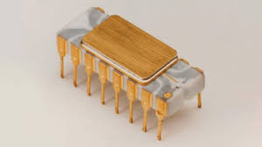
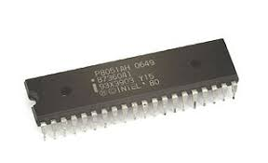
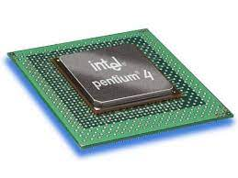
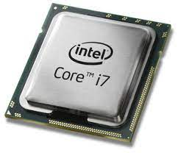
De 1986 a 2002, o desempenho dos microprocessadores aumentou, em média, 50%. por ano. Este aumento sem precedentes significava que os usuários e desenvolvedores de software poderiam simplesmente esperar pela próxima geração de microprocessadores a fim de obter maior desempenho de um programa de aplicação.
Desde 2002, no entanto, a melhoria do desempenho de um único processador diminuiu para cerca de 20% ao ano. Esta diferença é dramática: a 50% ao ano, o desempenho aumentava em quase um fator de 60 em 10 anos, enquanto que, com 20%, ele só aumenta em cerca de 6.

Slide 26
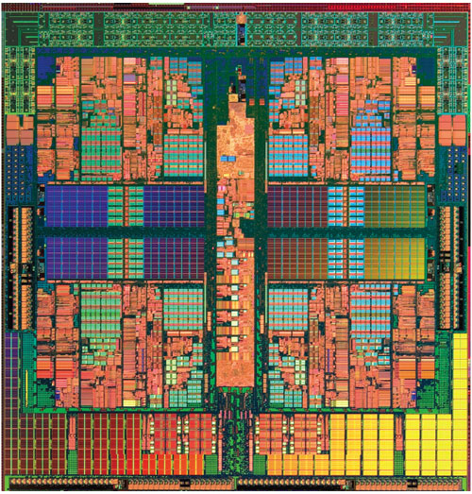
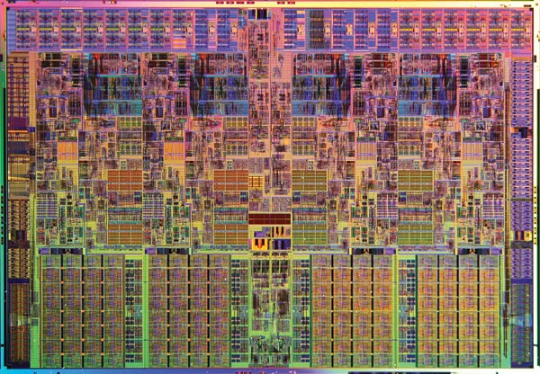
Além disso, esta diferença no aumento de desempenho tem sido associada a uma mudança dramática no projeto dos processadores.
Em 2005, a maioria dos principais fabricantes de microprocessadores tinham decidido que o caminho para aumentar rapidamente o desempenho na direção do paralelismo.
Em vez de tentar continuar a desenvolver-se cada vez mais rápido processadores monolíticos, os fabricantes começaram a colocar vários processadores completos um único circuito integrado.
Por que isso?

Slide 27
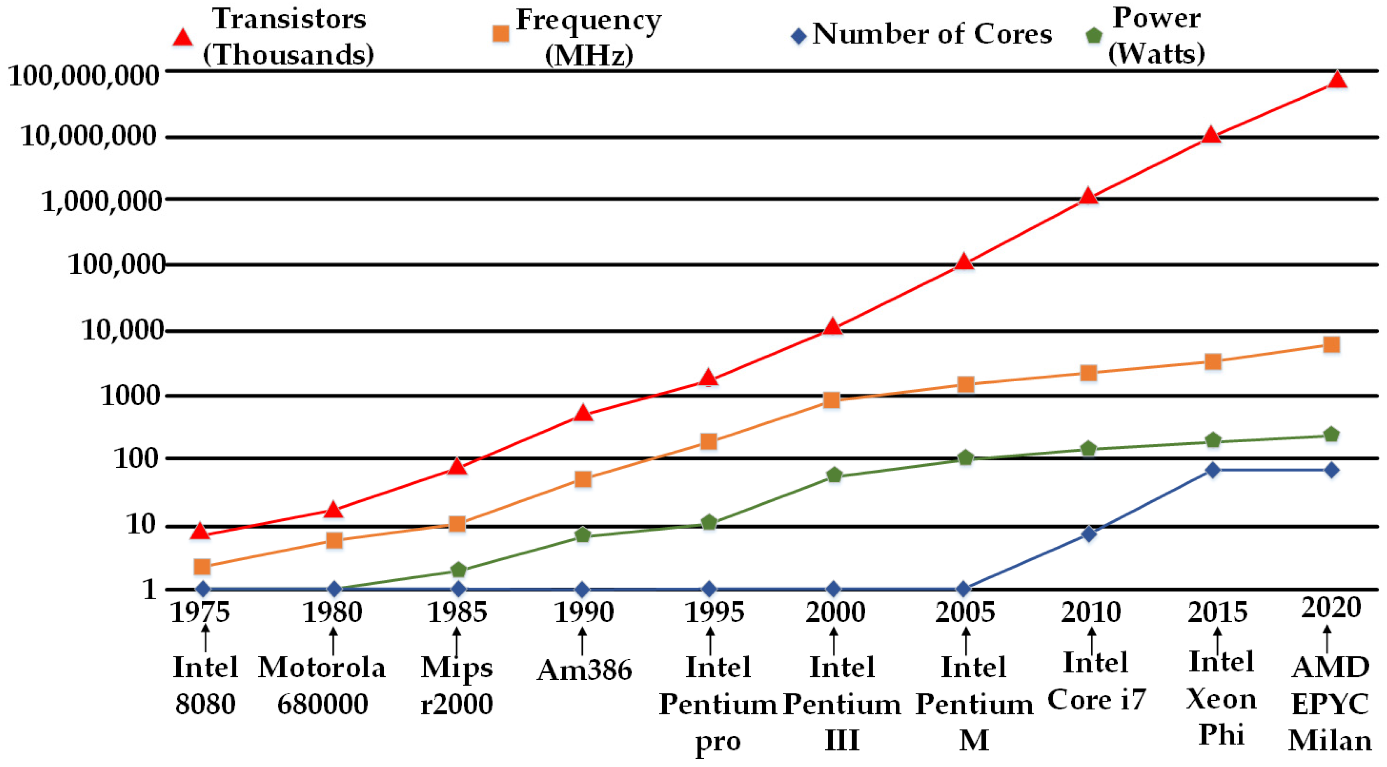
Evolução dos microprocessadores em quantidade de transistores

Slide 28
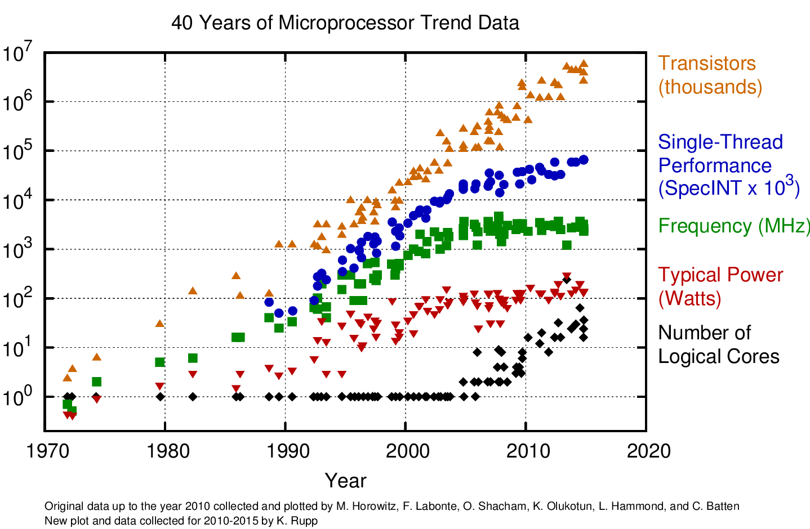

Slide 29

Esta mudança tem uma consequência muito importante para os desenvolvedores de software: simplesmente adicionar mais processadores não irá magicamente melhorar o desempenho do vasto maioria dos programas em série, ou seja, programas que foram escritos para serem executados em um único processador.
Tais programas desconhecem a existência de múltiplos processadores, e o desempenho de tal programa em um sistema com múltiplos processadores será efetivamente o mesmo que seu desempenho em um único processador do multiprocessador sistema.
A responsabilidade de aumentar o desempenho passou do hardware para o software.

Slide 30
Tudo isso levanta uma série de questões:
1. Por que nos importamos? Os sistemas de processador único não são suficientemente rápidos? Afinal de contas, 20% por ano ainda é uma melhoria de desempenho bastante significativa.
2. Por que os fabricantes de microprocessadores não podem continuar a se desenvolver muito mais rapidamente sistemas de processamento? Por que construir sistemas paralelos? Por que construir sistemas com processadores múltiplos?
3. Por que não podemos escrever programas que converterão automaticamente programas em série em programas paralelos, ou seja, programas que tiram proveito da presença de múltiplos processadores?
Vamos dar uma breve olhada em cada uma destas perguntas. Tenha em mente, no entanto, que alguns das respostas não são definitivas. Por exemplo, 20% ao ano podem ser mais de adequado para muitas aplicações.

Slide 31
Por que precisamos de um desempenho cada vez maior?
Os grandes aumentos no poder computacional que temos desfrutado durante décadas agora têm estado no centro de muitos dos avanços mais dramáticos em campos como diversos como a ciência, a Internet e o entretenimento.
Por exemplo, a decodificação do genoma, imagens médicas cada vez mais precisas, surpreendentemente rápidas e precisas na Web pesquisas, e jogos de computador cada vez mais realistas teriam sido todos impossíveis sem estes aumentos.
De fato, os aumentos mais recentes no poder computacional teriam sido difíceis, se não impossíveis, sem os aumentos anteriores. Mas nós podemos nunca descansar sobre nossos louros. medida que nossa potência computacional aumenta, o número de problemas que podemos considerar seriamente a solução também aumenta.

Slide 32

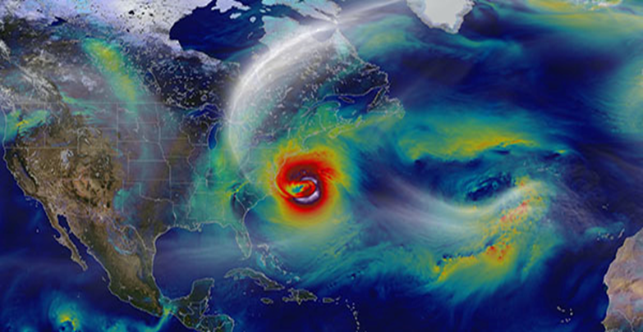
Modelagem climática (climate modeling)
Para entender melhor a mudança climática, precisamos de muito mais modelos precisos de computador, modelos que incluem interações entre a atmosfera, os oceanos, a terra sólida e as calotas de gelo nos polos. Também precisamos ser capazes de fazer estudos detalhados de como várias intervenções podem afetar o clima.

Slide 33
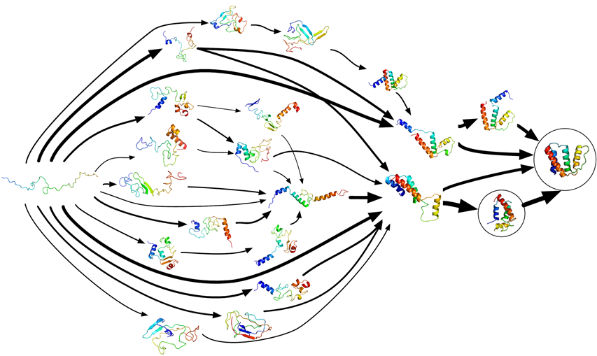
Enovelamento de proteínas (protein folding).
Acredita-se que proteínas mal dobradas podem estar envolvidas em doenças como Huntington, Parkinson e Alzheimer, mas nossa capacidade de estudar configurações de moléculas complexas como proteínas é severamente limitada pelo nosso atual poder computacional.

Slide 34
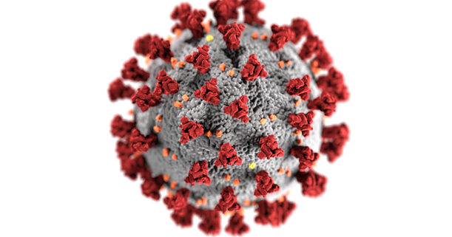
Descoberta de drogas (drug Discovery).
Há muitas maneiras de aumentar o poder computacional pode ser usado na pesquisa de novos tratamentos médicos. Por exemplo, há muitos medicamentos que são eficazes no tratamento de uma fração relativamente pequena dos que sofrem de alguma doença. É possível que possamos conceber tratamentos alternativos através de cuidados análise dos genomas dos indivíduos para os quais o tratamento conhecido é ineficaz. Isto, entretanto, envolverá uma análise computacional extensiva de genomas

Slide 35
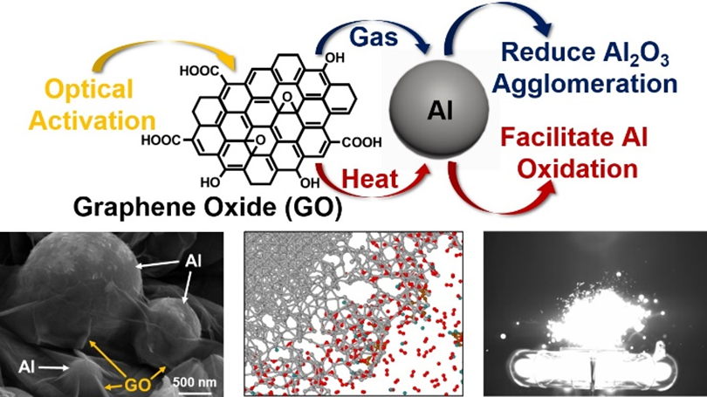
Pesquisa energética (energy research).
O aumento da potência computacional tornará possível a programação de modelos muito mais detalhados de tecnologias, como turbinas eólicas, células solares e baterias. Esses programas podem fornecer as informações necessárias para construir baterias de longa distância. fontes de energia limpa mais eficientes.

Slide 36


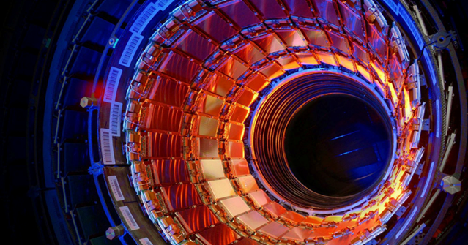
Análise de dados (data analysis).
Geramos uma enorme quantidade de dados. Por algumas estimativas, a quantidade de dados armazenados no mundo dobra a cada dois anos, mas a vasta maioria é em grande parte inútil, a menos que seja analisada.
Como exemplo, conhecer a sequência de nucleotídeos no DNA humano é, por si só, de pouca utilidade. Compreensão como esta sequência afeta o desenvolvimento e como pode causar doenças requer análise extensiva. Além da genômica, grandes quantidades de dados são geradas por colisores de partículas, como o Grande Colisor de Hadron no CERN, imagens médicas, pesquisa astronômica, e motores de busca na Web - para citar alguns.

Slide 37

Por que estamos construindo sistemas paralelos
Grande parte do tremendo aumento no desempenho de um único processador tem sido impulsionado pela densidade cada vez maior de transistores – as chaves eletrônicas dos integrados circuitos. À medida que o tamanho dos transistores diminui, sua velocidade pode ser aumentada, e a velocidade geral do circuito integrado também pode ser aumentada.
Entretanto, como a velocidade de transistores aumenta, seu consumo de energia também aumenta.
A maior parte desta energia é dissipado como calor, e quando um circuito integrado fica muito quente, ele se torna pouco confiável. Na primeira década do século XXI, os circuitos integrados resfriados a ar alcançaram os limites de sua capacidade de dissipar calor.
.

Slide 38
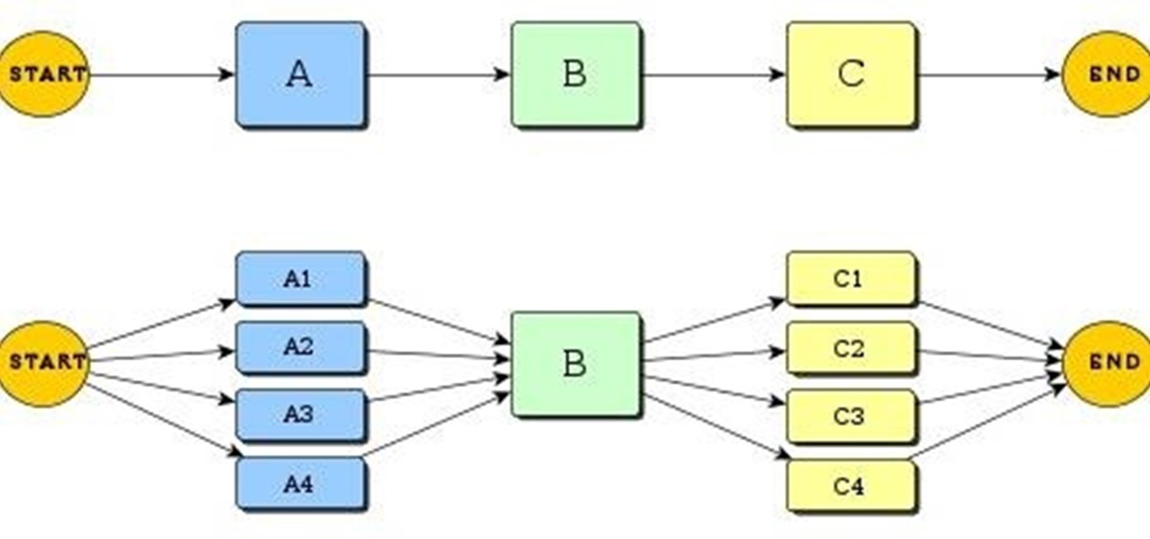
Como, então, podemos explorar o aumento contínuo da densidade dos transistores?
A resposta é o paralelismo.
Em vez de construir cada vez mais rápido e mais complexo processadores monolíticos, a indústria decidiu colocar múltiplos processadores em um único chip, relativamente simples e completos . Tais circuitos integrados são chamados de processadores de múltiplos núcleos (cores), e núcleo se tornou sinônimo de unidade central de processamento, ou CPU.
Em esta configuração um processador convencional com uma CPU é muitas vezes chamado de um único núcleo sistema..

Slide 39
A maioria dos programas que foram escritos para sistemas convencionais, de núcleo único, não podem explorar a presença de vários núcleos. Podemos executar múltiplas instâncias de um programa em um sistema com vários núcleos, mas isso muitas vezes não ajuda muito.
Por exemplo, ser capaz de executar múltiplas instâncias de nosso programa de jogo favorito não é realmente o que queremos - nós queremos o programa para ser executado mais rapidamente com gráficos mais realistas.
Para fazer isso, precisamos ou reescrever nossos programas em série para que sejam paralelos, de modo que possam fazer uso de múltiplos núcleos, ou escrever programas de tradução, ou seja, programas que automaticamente converter programas em série em programas paralelos.

Slide 40
Por que precisamos escrever programas paralelos
A má notícia é que os pesquisadores têm tido muito pouco sucesso em escrever programas que convertem programas em série em linguagens tais como C e C++ para programas paralelos.
Isto não é uma surpresa terrível. Enquanto podemos escrever programas que reconhecem programas comuns em programas em série, e traduzir automaticamente essas construções em construções paralelas eficientes, a sequência de construções paralelas pode ser terrivelmente ineficiente.
Por exemplo, podemos ver a multiplicação de duas matrizes como uma série de multiplicações de células, mas paralelizar uma multiplicação matricial como uma sequência de multiplicações paralelas provavelmente seja muito lento em muitos sistemas.

Slide 41
Concorrente, paralelo, distribuído
Se você olhar para livros sobre computação paralela ou se pesquisar na Web para informações sobre computação paralela, é provável que você também passe pelos termos computação concorrente e computação distribuída. Embora não haja um consenso completo sobre sobre a distinção entre os termos paralelos, distribuídos e concorrentes, muitos autores fazem as seguintes distinções:
Na computação concorrente, várias tarefas de programas diferentes podem estar em andamento a qualquer instante.
Na computação paralela, múltiplas tarefas cooperam estreitamente para resolver um problema.
Na computação distribuída, um programa pode precisar cooperar com outros programas para resolver um problema.

Slide 42
Portanto, programas paralelos e distribuídos são simultâneos, mas esses programas em um sistema operacional multitarefa também é concorrente, mesmo quando é executado em uma máquina com apenas um núcleo, uma vez que múltiplas tarefas podem estar em andamento a qualquer instante.
Não há um distinção clara entre programas paralelos e distribuídos, mas um programa paralelo geralmente executa várias tarefas simultaneamente em núcleos que estão fisicamente próximos a cada outros e que ou compartilham a mesma memória ou estão conectados por uma rede de muito alta velocidade.
Por outro lado, os programas distribuídos tendem a ser mais "fracamente acoplados".

Slide 43
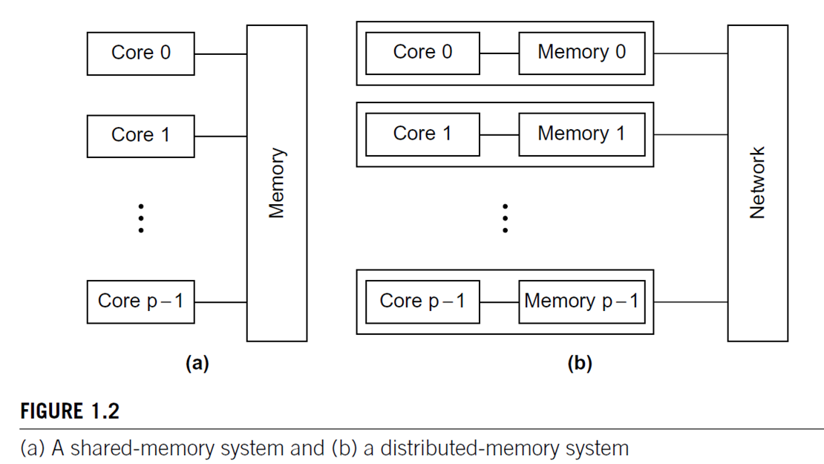
O que faremos nesta disciplina?
Você pode muito bem se perguntar por que estamos aprendendo três extensões diferentes do C em vez de apenas uma. A resposta tem a ver tanto com as extensões como com os sistemas paralelos. Há dois tipos principais de sistemas paralelos nos quais vamos nos concentrar: memória compartilhada e sistemas de memórias distribuídas.

Slide 44
Em um sistema de memórias compartilhadas, os núcleos podem compartilhar o acesso à memória do computador; em princípio, cada núcleo pode ler e escrever cada local de memória.
Em um sistema de memórias compartilhadas, podemos coordenar o Núcleos, fazendo-os examinar e atualizar locais de comemoração compartilhada.
Em um sistema de memória distribuída, por outro lado, cada núcleo tem sua própria memória privada, e o sistema Os núcleos devem se comunicar explicitamente, fazendo algo como enviar mensagens através uma rede.
Pthreads e OpenMP foram projetados para programar sistemas de memória compartilhada. Eles fornecem mecanismos de acesso a locais com memórias compartilhadas.
MPI, por outro lado, foi projetado para a programação de sistemas de memória distribuída. Ele fornece mecanismos para enviar mensagens.
.

Slide 45
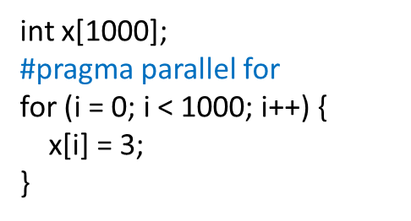
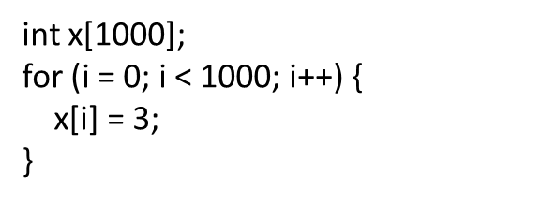
Mas por que duas extensões para a comemoração compartilhada?
O OpenMP é um programa de nível relativamente alto para C. Por exemplo, ele pode "paralelizar" um loop for com uma única diretiva, enquanto Pthreads exige algumas chamadas de funções.
Por outro lado, a Pthreads fornece algumas construções de coordenação que não estão disponíveis no OpenMP. O OpenMP nos permite paralelizar muitos programas com relativa facilidade, enquanto o Pthreads nos fornece algumas construções que tornam outros programas mais fáceis de paralelizar.
.

Slide 46
LIVROS INTERESSANTES

Slide 47
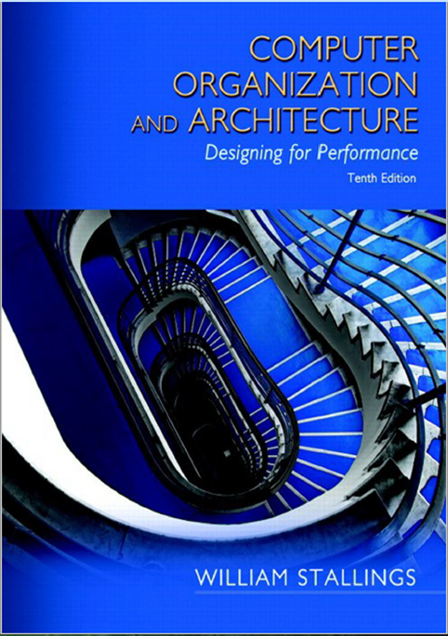
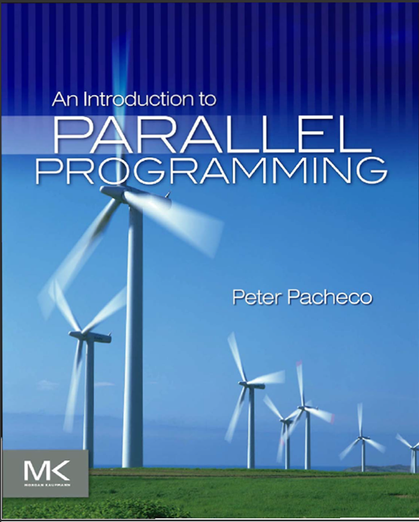
Computer Organization and Architecture
Stallings, William.
Computer Architecture and Organization:
Designing for performance – 10.ed
Pearson. Hoboke, NJ - 2016
An Introduction
to Parallel Programing
PACHECO, Peter.
An Introduction to Parallel Programming:
Makron Books. Burlington, 2011

